Slide 1

El Corazón de los Datos: Dominando SQL Server
Una introducción completa a las bases de datos, su administración y los componentes del motor SQL Server.

Slide 2
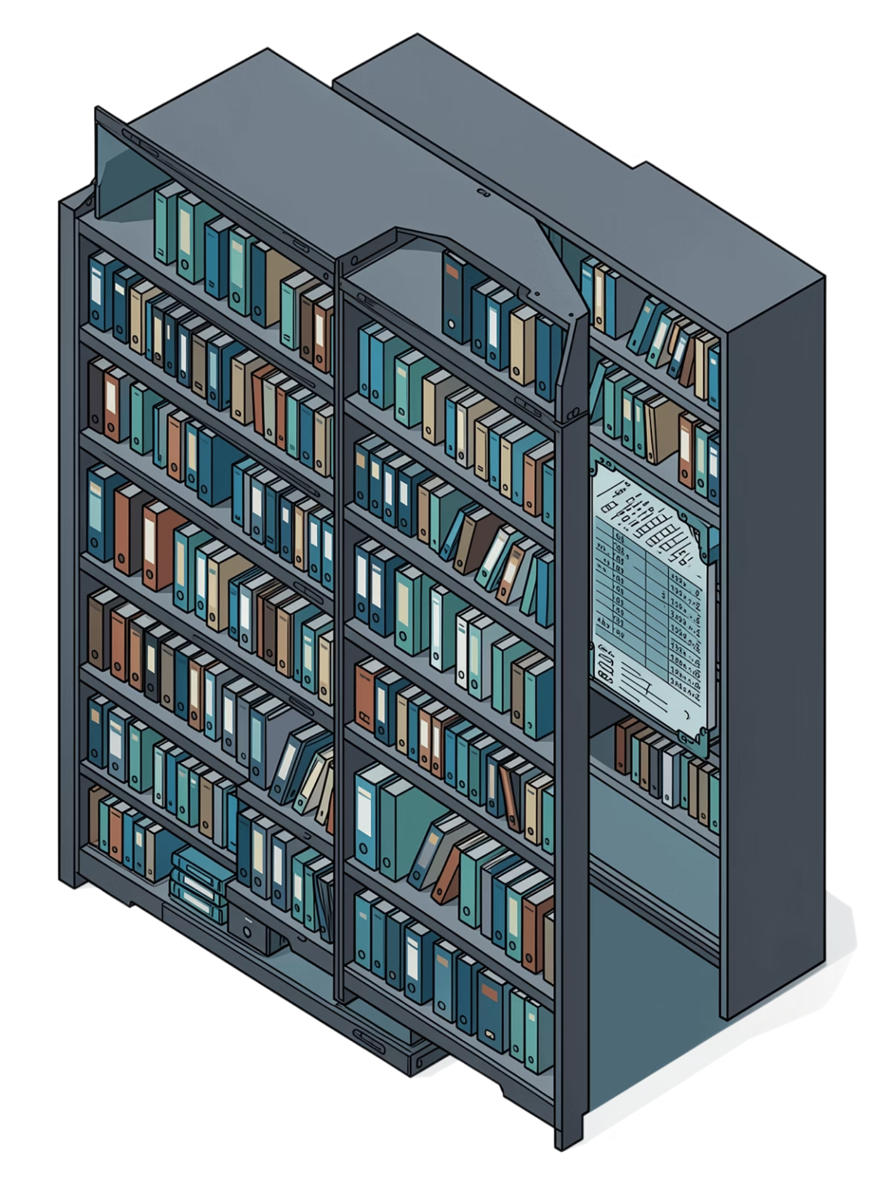
¿Qué es una Base de Datos?
FUNDAMENTOS
Una base de datos es una colección organizada de datos, estructurada para ser fácilmente accesible, gestionable y actualizable. Piensa en ella como una biblioteca digital donde cada dato está catalogado y puede encontrarse de forma rápida y eficiente.
Organizada
Accesible
Datos estructurados con relaciones claras entre sí.
Recuperación rápida mediante consultas precisas.
Actualizable
Permite insertar, modificar y eliminar información.

Slide 3
CONCEPTOS CLAVE
Datos vs. Metadatos
La materia prima y el mapa que la describe. Ambos son indispensables en cualquier sistema de bases de datos.
Datos
Metadatos
La información cruda que almacenamos: nombres, fechas, cantidades, precios. Son los hechos concretos del negocio.
"Datos sobre datos." Describen la estructura, el tipo y las relaciones. En SQL Server incluyen información sobre tablas, columnas, índices, tipos de dato y restricciones.
'Juan García', '2024-01-15', 299.99
Registros de ventas, clientes, inventarios
Nombre de columna: Precio, Tipo: DECIMAL(10,2)
Restricciones: NOT NULL, PRIMARY KEY

Slide 4


COMPONENTE CENTRAL
Metabase: El Cerebro de SQL Server
¿Qué es la Metabase?
La Metabase (o Motor de Base de Datos) es el componente central de SQL Server. Es el software que gestiona la creación, el acceso y la manipulación de las bases de datos.
Ejecuta consultas
Garantiza integridad
Gestiona concurrencia
Procesa e interpreta cada instrucción SQL enviada.
Aplica reglas y restricciones sobre los datos.
Permite múltiples usuarios simultáneos sin conflictos.

Slide 5
ORGANIZACIÓN INTERNA
Directorio de Base y Catálogo de Variables
Directorio de Base
Catálogo de Variables (Catálogo de Sistema)
Contiene información sobre la estructura física de la base de datos: archivos de datos, logs de transacciones y su ubicación en disco.
Conjunto de tablas y vistas predefinidas que almacenan metadatos de todos los objetos: tablas, columnas, procedimientos, usuarios y permisos. Esencial para la administración diaria.
Archivos primarios: .mdf
Archivos de log: .ldf
Vistas del sistema: sys.tables, sys.columns
Consultas de diagnóstico y auditoría

Slide 6

ROL PROFESIONAL
Administración de Bases de Datos
El Administrador de Bases de Datos (DBA) es el guardián de la información. Su labor abarca todo el ciclo de vida del sistema de datos.
Seguridad
Gestión de permisos, roles y políticas de acceso.
Configuración
Instalación, parametrización y ajuste del motor.
Optimización
Mejora del rendimiento mediante índices y planes de ejecución.
Disponibilidad
Copias de seguridad, recuperación ante desastres y alta disponibilidad.

Slide 7
ARQUITECTURA
Componentes Físicos y Estructura de SQL Server
Componentes Físicos
Estructura Organizacional
01
Archivos
Memoria y CPU
Instancia SQL Server
.mdf primario, .ndf secundario, .ldf log de transacciones.
Buffer Pool para caché de páginas y procesador para ejecución de consultas.
Nivel superior del motor instalado.
02
Bases de Datos del Sistema
master, model, msdb, tempdb.
03
Objetos de Usuario
Schemas, tablas, vistas, procedimientos, funciones, triggers.

Slide 8

¡RETO PRÁCTICO!
Crea tu Primera Base de Datos
Usando SQL Server Management Studio (SSMS), crea la base de datos MiTienda y construye la tabla Productos con el siguiente script:
-- Crear la base de datos
CREATE DATABASE MiTienda;
GO
USE MiTienda;
GO
-- Crear la tabla Productos
CREATE TABLE Productos (
IDProducto INT PRIMARY KEY IDENTITY(1,1),
NombreProducto VARCHAR(100) NOT NULL,
Precio DECIMAL(10,2),
Stock INT
);
GO
-- Insertar al menos 3 registros
INSERT INTO Productos (NombreProducto, Precio, Stock)
VALUES
('Laptop Pro 15', 1299.99, 25),
('Teclado Mecánico', 89.99, 80),
('Monitor 27"', 349.99, 40);
GO
-- Verificar los datos
SELECT * FROM Productos;
💡 Objetivo: Verificar que puedes crear objetos, insertar datos y consultarlos usando el lenguaje SQL estándar.

Slide 9
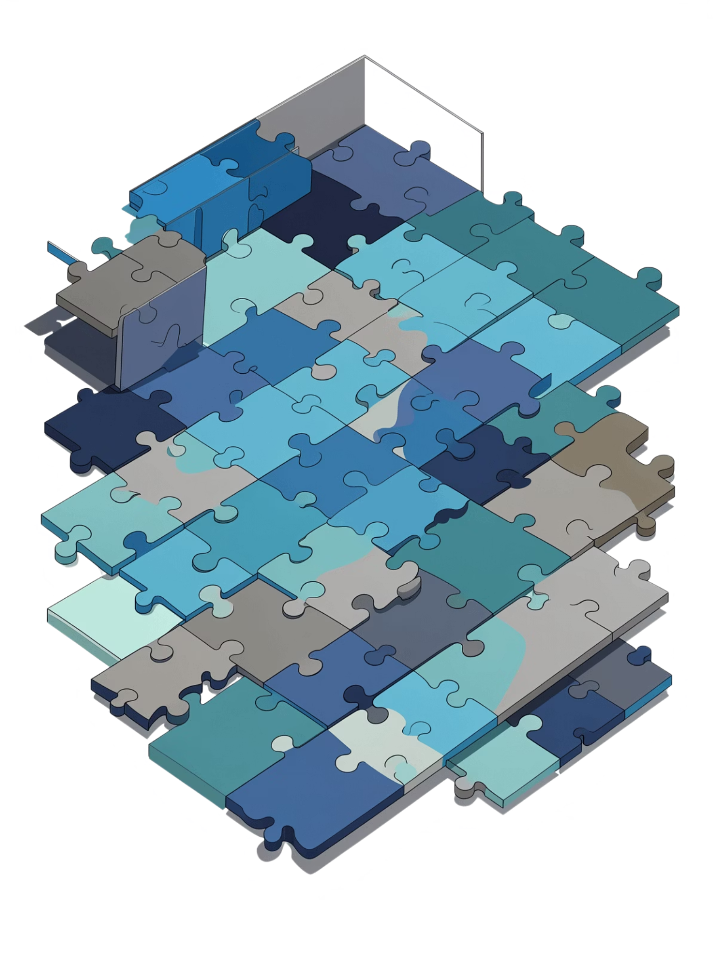
RESUMEN
Conclusiones: El Poder de la Estructura
Fundamento Digital
Las bases de datos son la columna vertebral de cualquier sistema de información moderno.
SQL Server: Plataforma Robusta
Ofrece escalabilidad, seguridad y rendimiento para entornos empresariales complejos.
El DBA: Rol Estratégico
Administrar correctamente una BD garantiza disponibilidad, integridad y valor del dato.

Slide 10

El Futuro es de los Datos
¡Sigue Explorando!
El mundo de las bases de datos está en constante evolución. Dominar sus fundamentos hoy te abre las puertas a tecnologías avanzadas mañana.
Optimización
Índices, planes de ejecución y ajuste de consultas.
Seguridad Avanzada
Encriptación, auditoría y gestión de roles.
Replicación y HA
Alta disponibilidad y distribución de datos.
Cloud & Big Data
Azure SQL, Synapse Analytics y más allá.

